Slide 1




ỦY BAN NHÂN DÂN QUẬN LONG BIÊN
TRƯỜNG TIỂU HỌC ĐÔ THỊ VIỆT HƯNG
BÀI GIẢNG ĐIỆN TỬ
KHỐI 3
MÔN: TOÁN

Slide 2




KHỞI ĐỘNG

Slide 3










KIẾN THA LÁ VỀ TỔ

Slide 4

2 cm = .?. mm
A. 0
B. 2
C. 20

Slide 5
50 mm = ..?.. cm
A. 500
C.15
B. 5

Slide 6
1 m = .?. mm
A.1 000
B.100
C.10

Slide 7



TOÁN 3

Slide 8





HÌNH THÀNH
KIẾN THỨC
LUYỆN TẬP

Slide 9
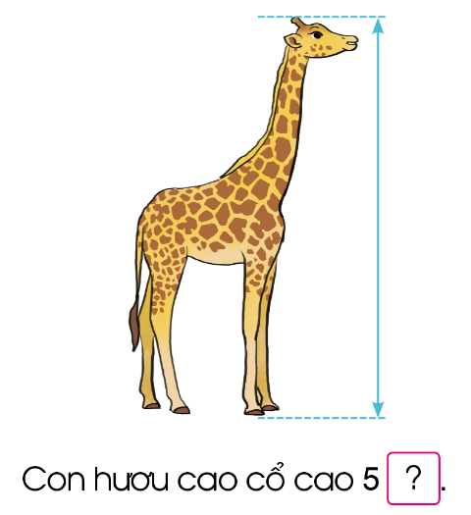
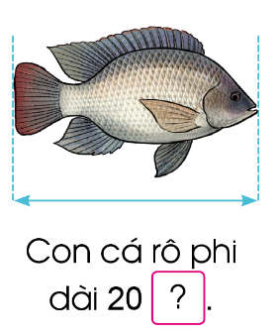
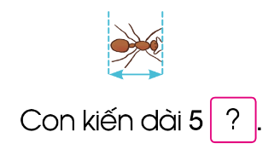
mm
cm
m

Slide 10

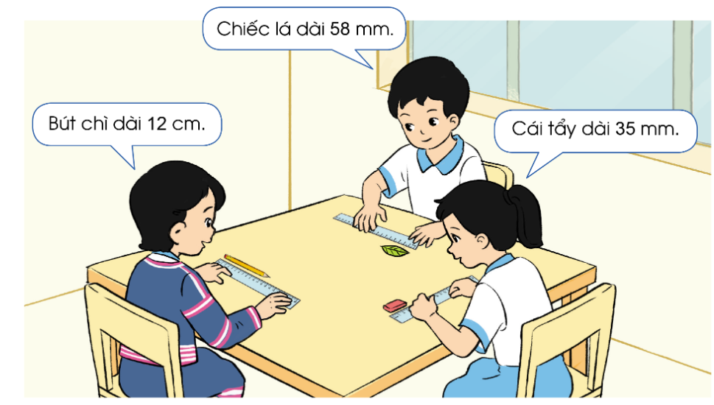

Slide 11

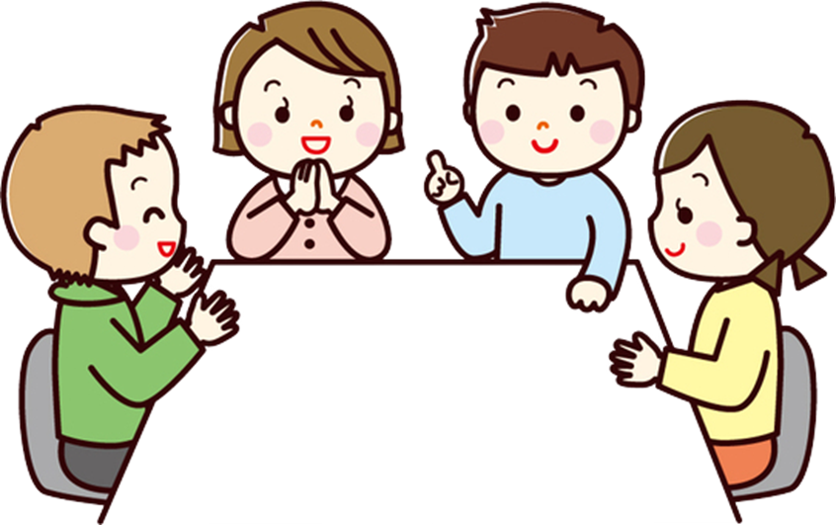
Thực hành đo đồ vật có trong lớp và ghi vào phiếu học tập.

Slide 12

Củng cố

Slide 13


CÙNG CHÚNG TỚ ĐI SIÊU THỊ NÀO!

Slide 14
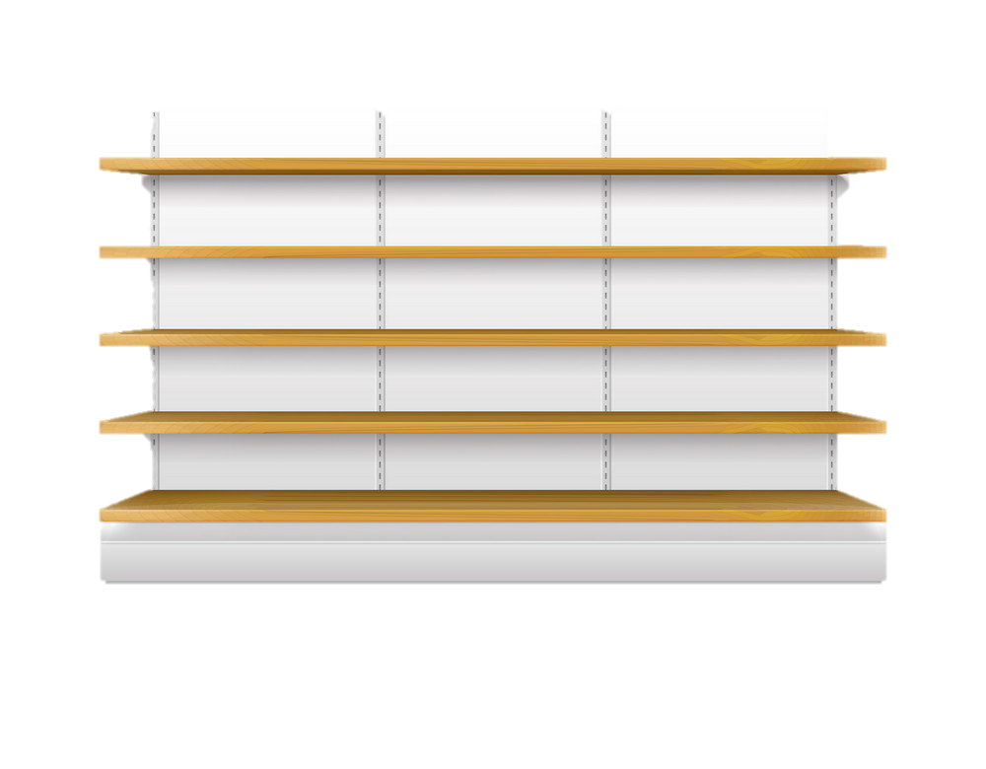
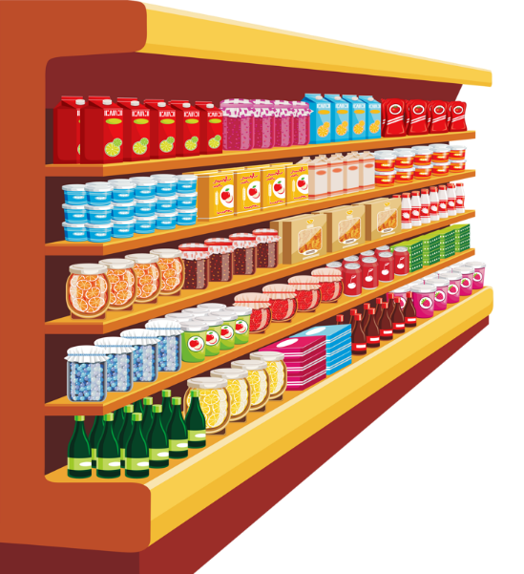

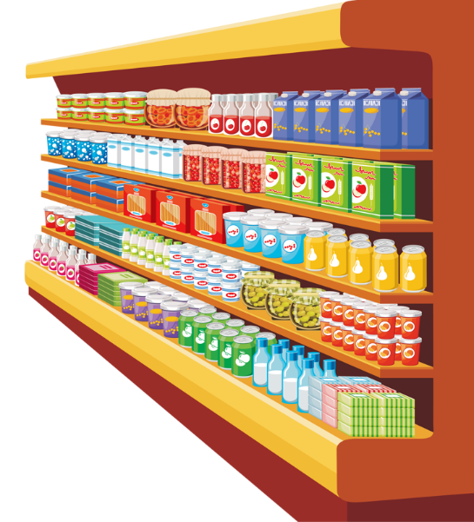





Notes:
Click vào đồ trên kệ để tới câu hỏi
Tại slide câu hỏi, click vào cậu bé để quay về slide này
Chơi xong thì click vào mũi tên để đi tới bài học

Slide 15


3 cm = …..mm
A. 3000
B. 300
C. 30

Slide 16
40 mm = ? cm
A. 400
B. 4
C. 4000

Slide 17
2 000 mm = ? m
A. 2
B. 20
C. 200

Slide 18
8 000 mm = ?m
A. 8
B. 80

Slide 19


